Slide 1
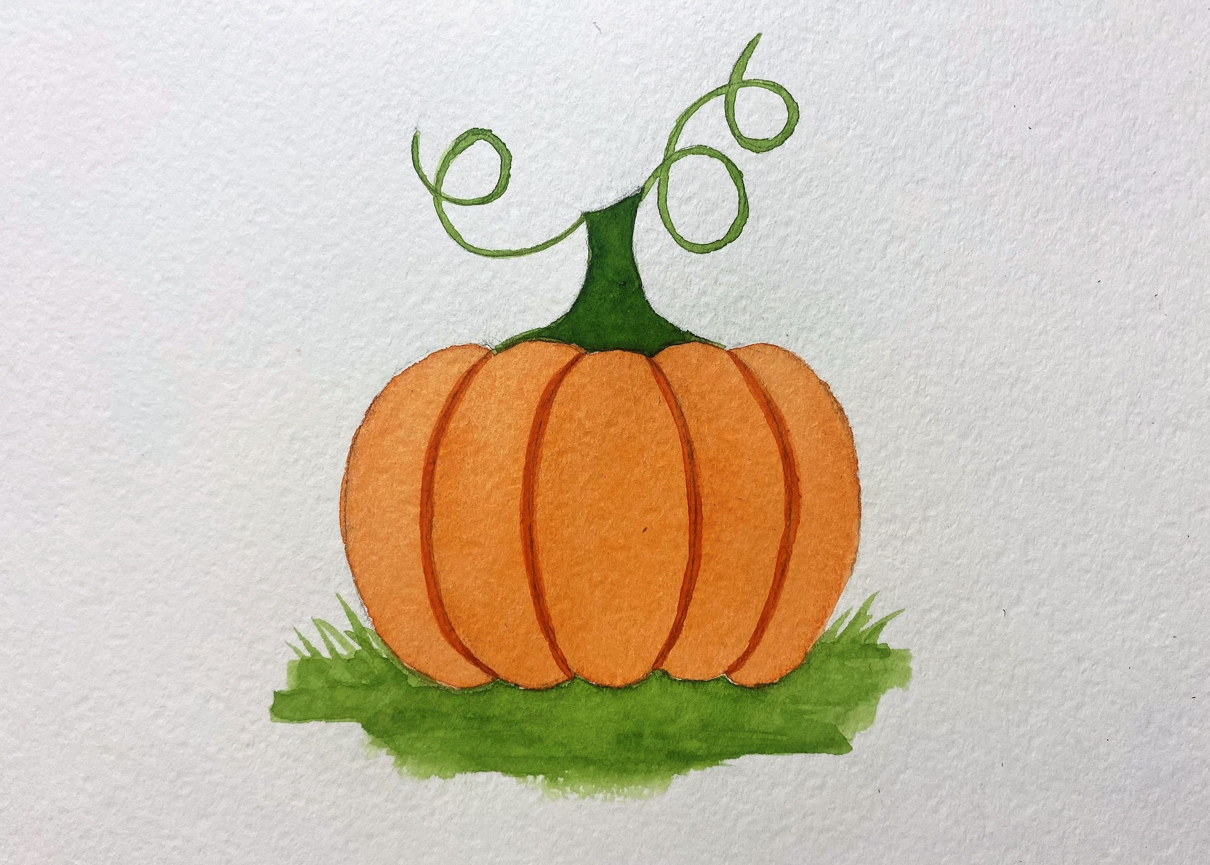
Рисуем тыкву
Мастер-класс для детей
Nsportal.ru

Slide 2
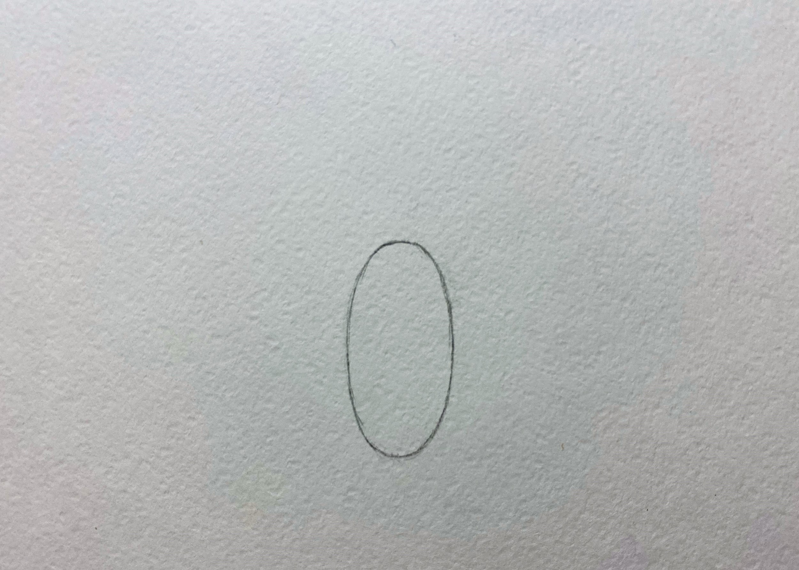
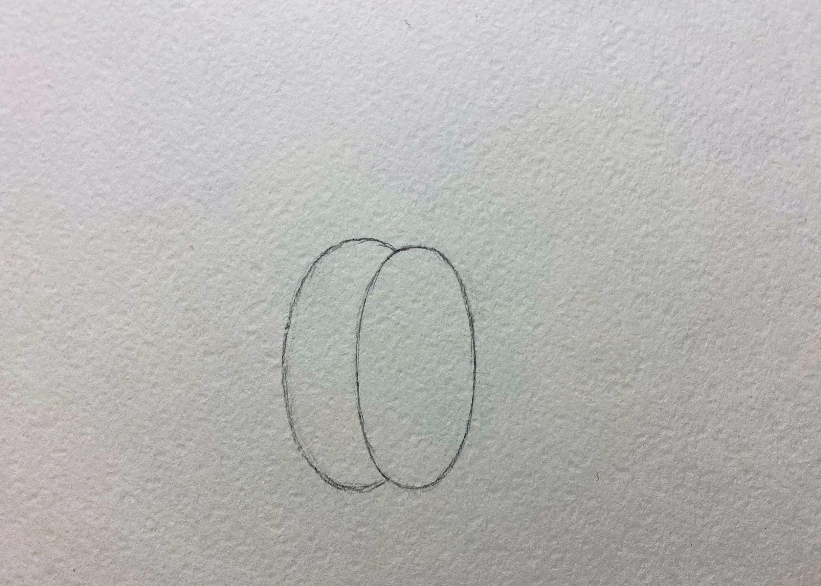
Нарисуйте овал, а затем дольку тыквы.

Slide 3
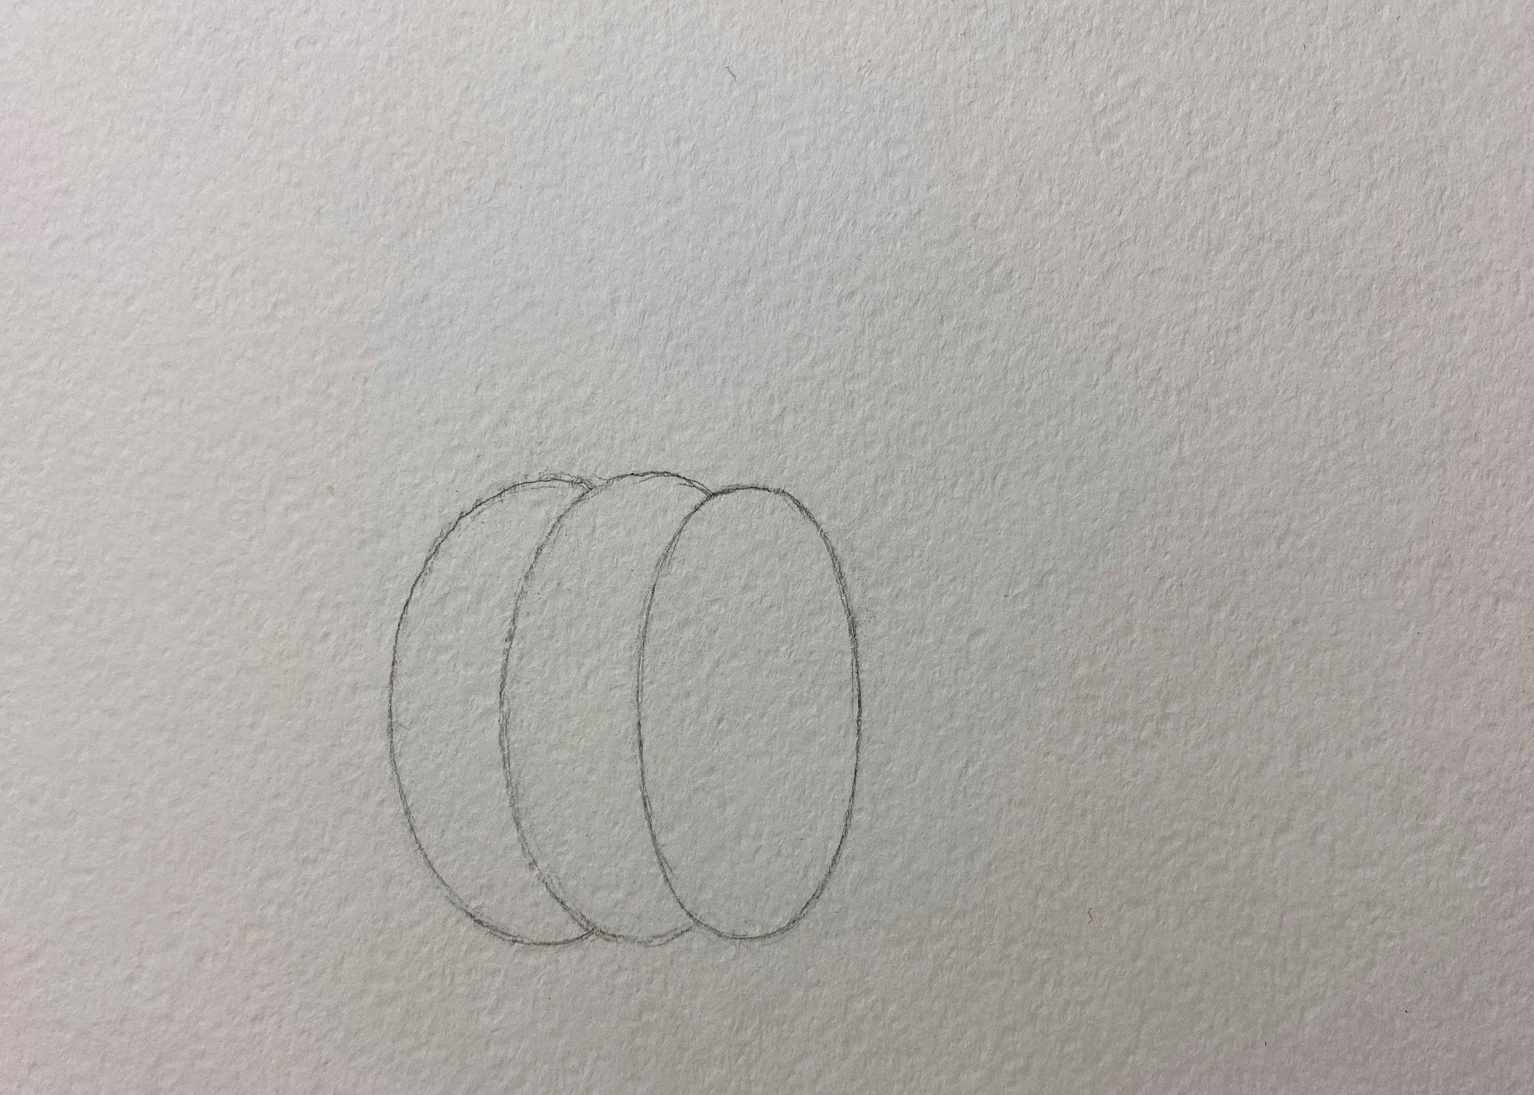
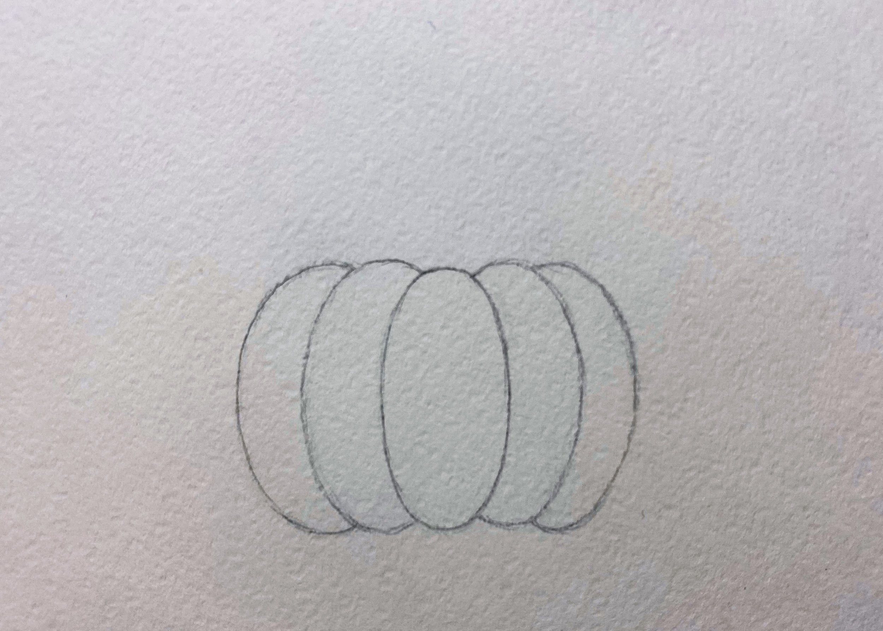
Добавьте ещё одну дольку тыквы слева, а потом также нарисуйте дольки справа.

Slide 4
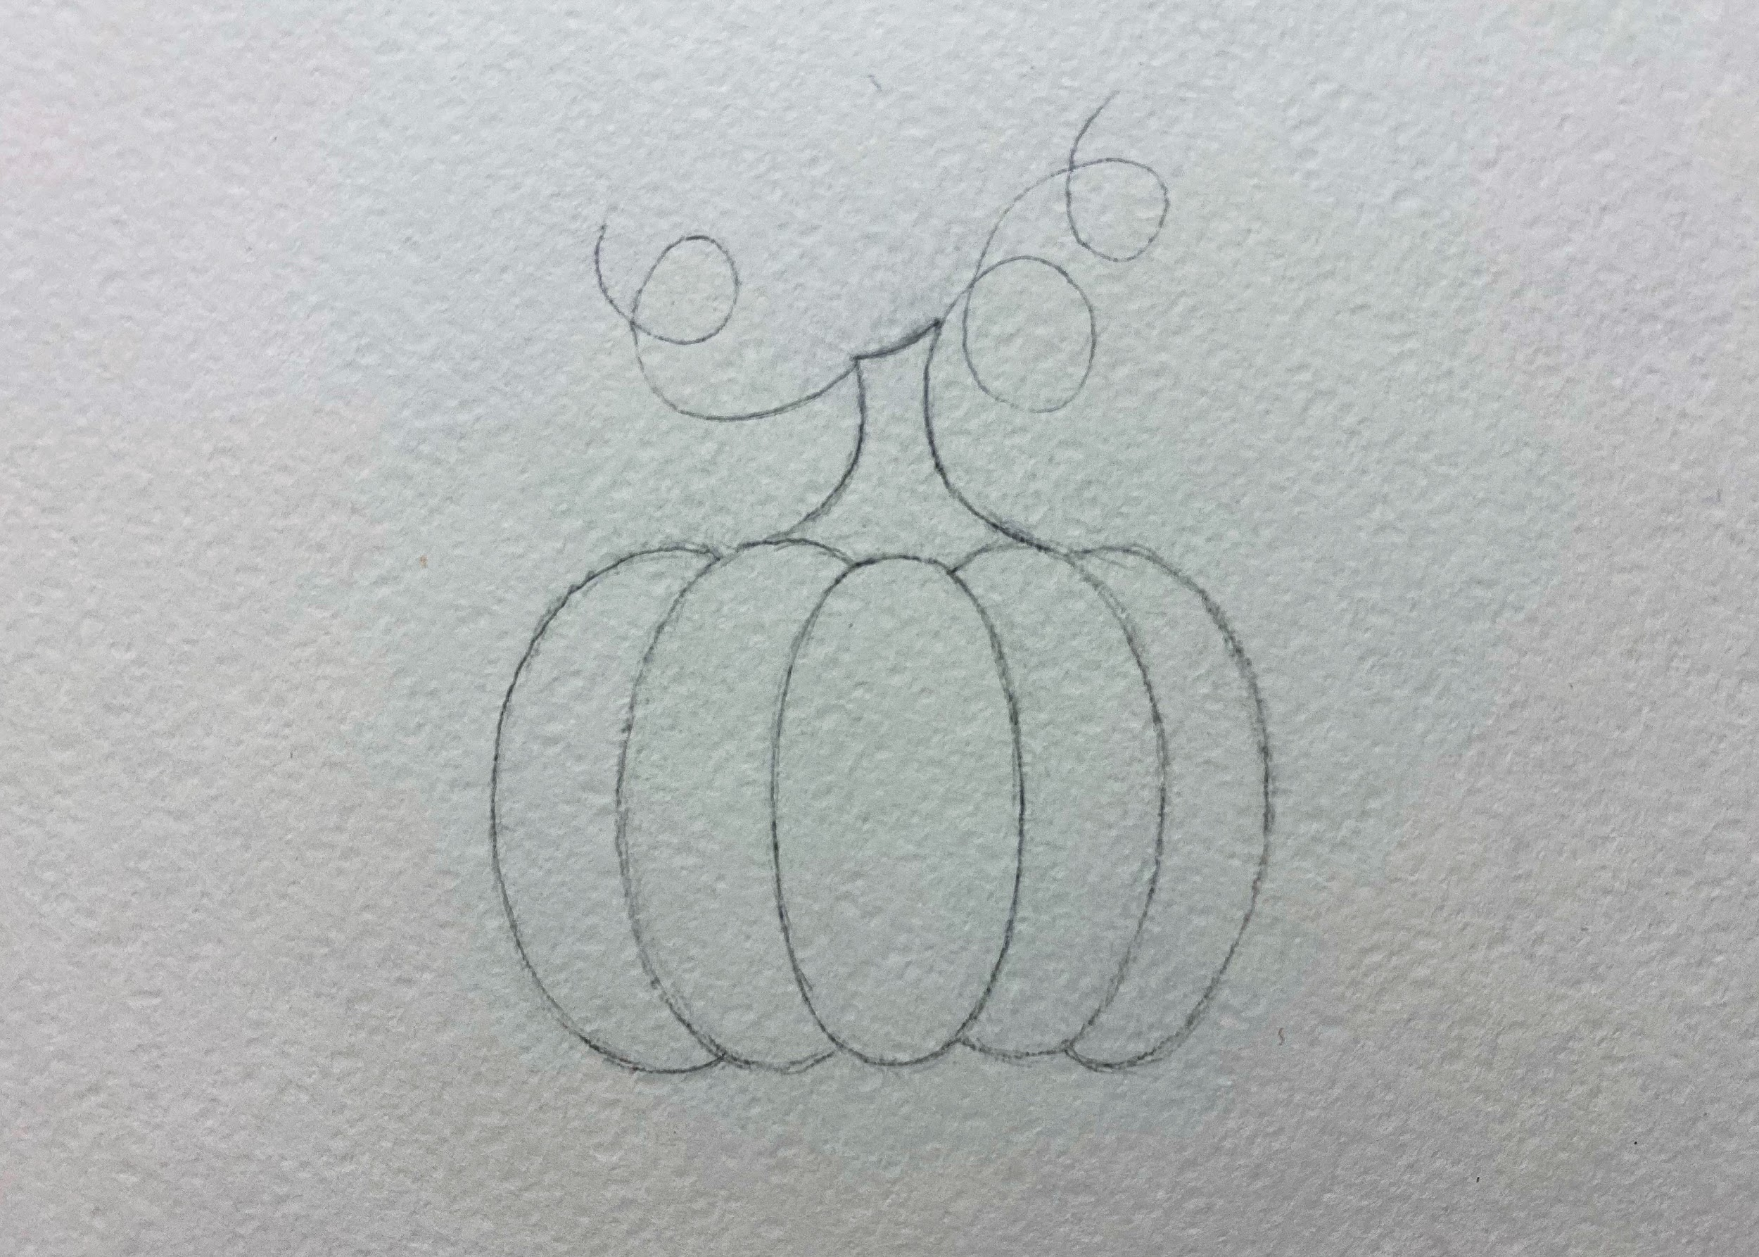
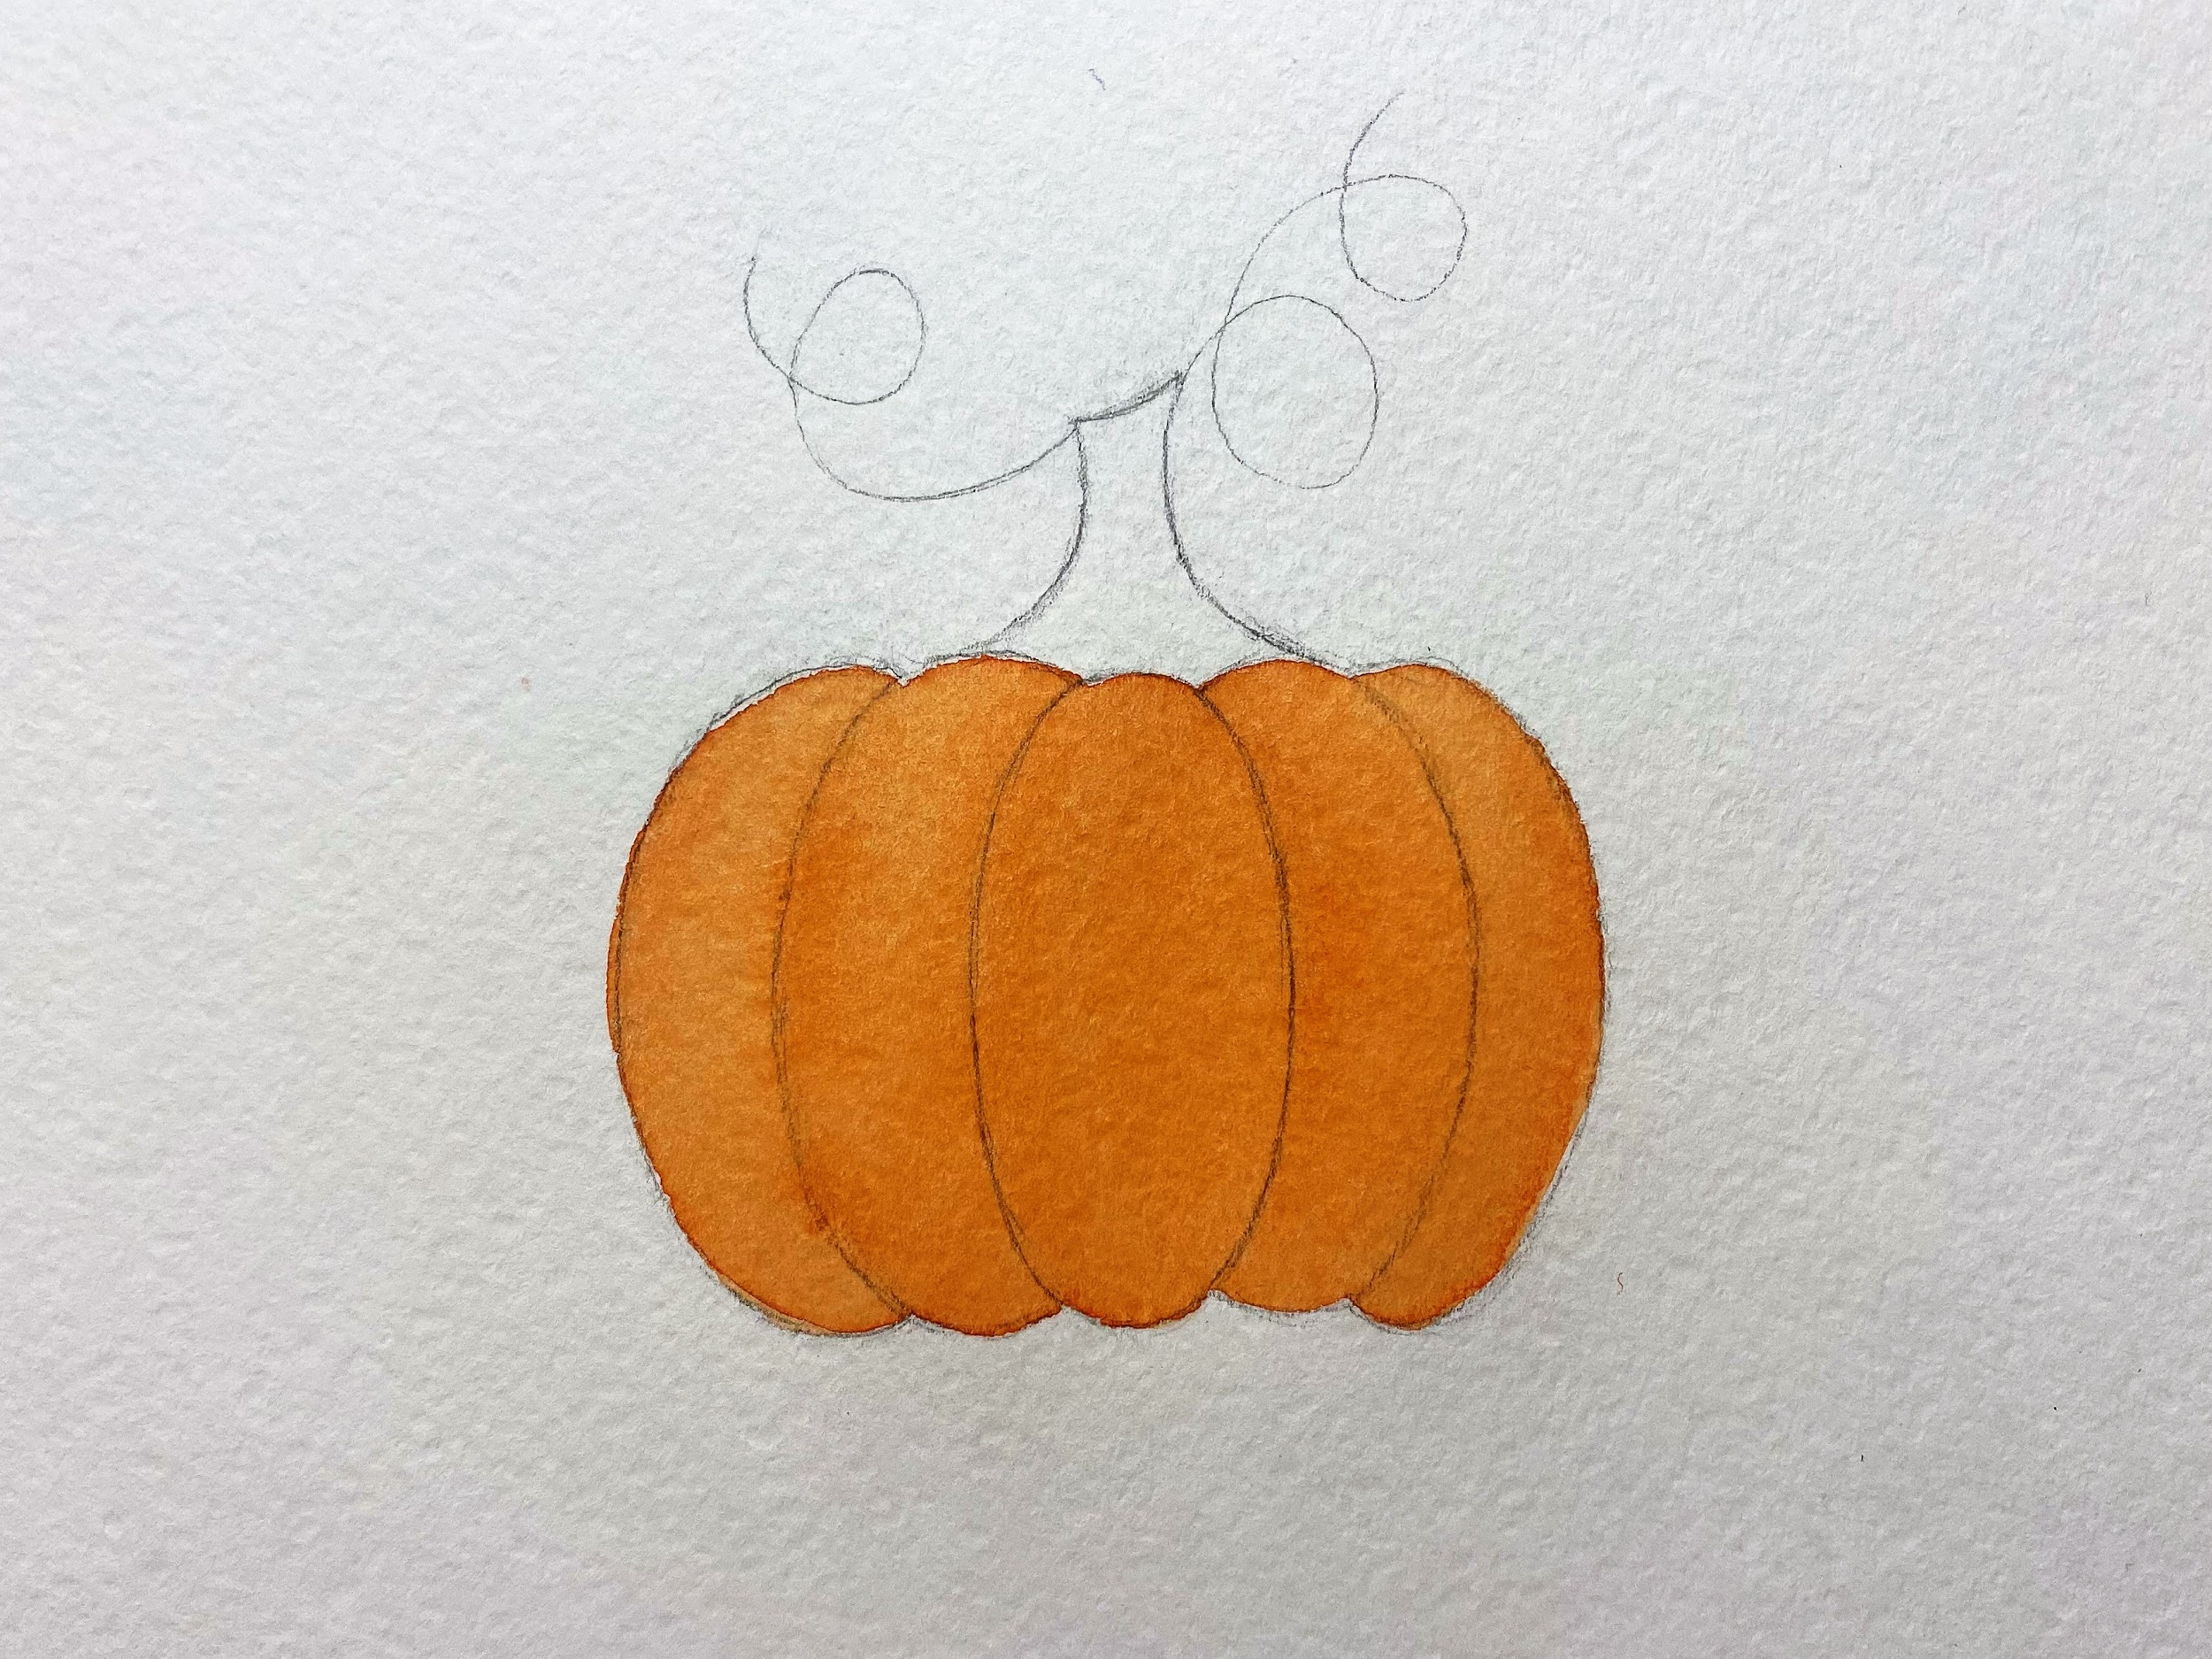
Нарисуйте стебель и усы. Закрасьте тыкву оранжевым цветом.

Slide 5
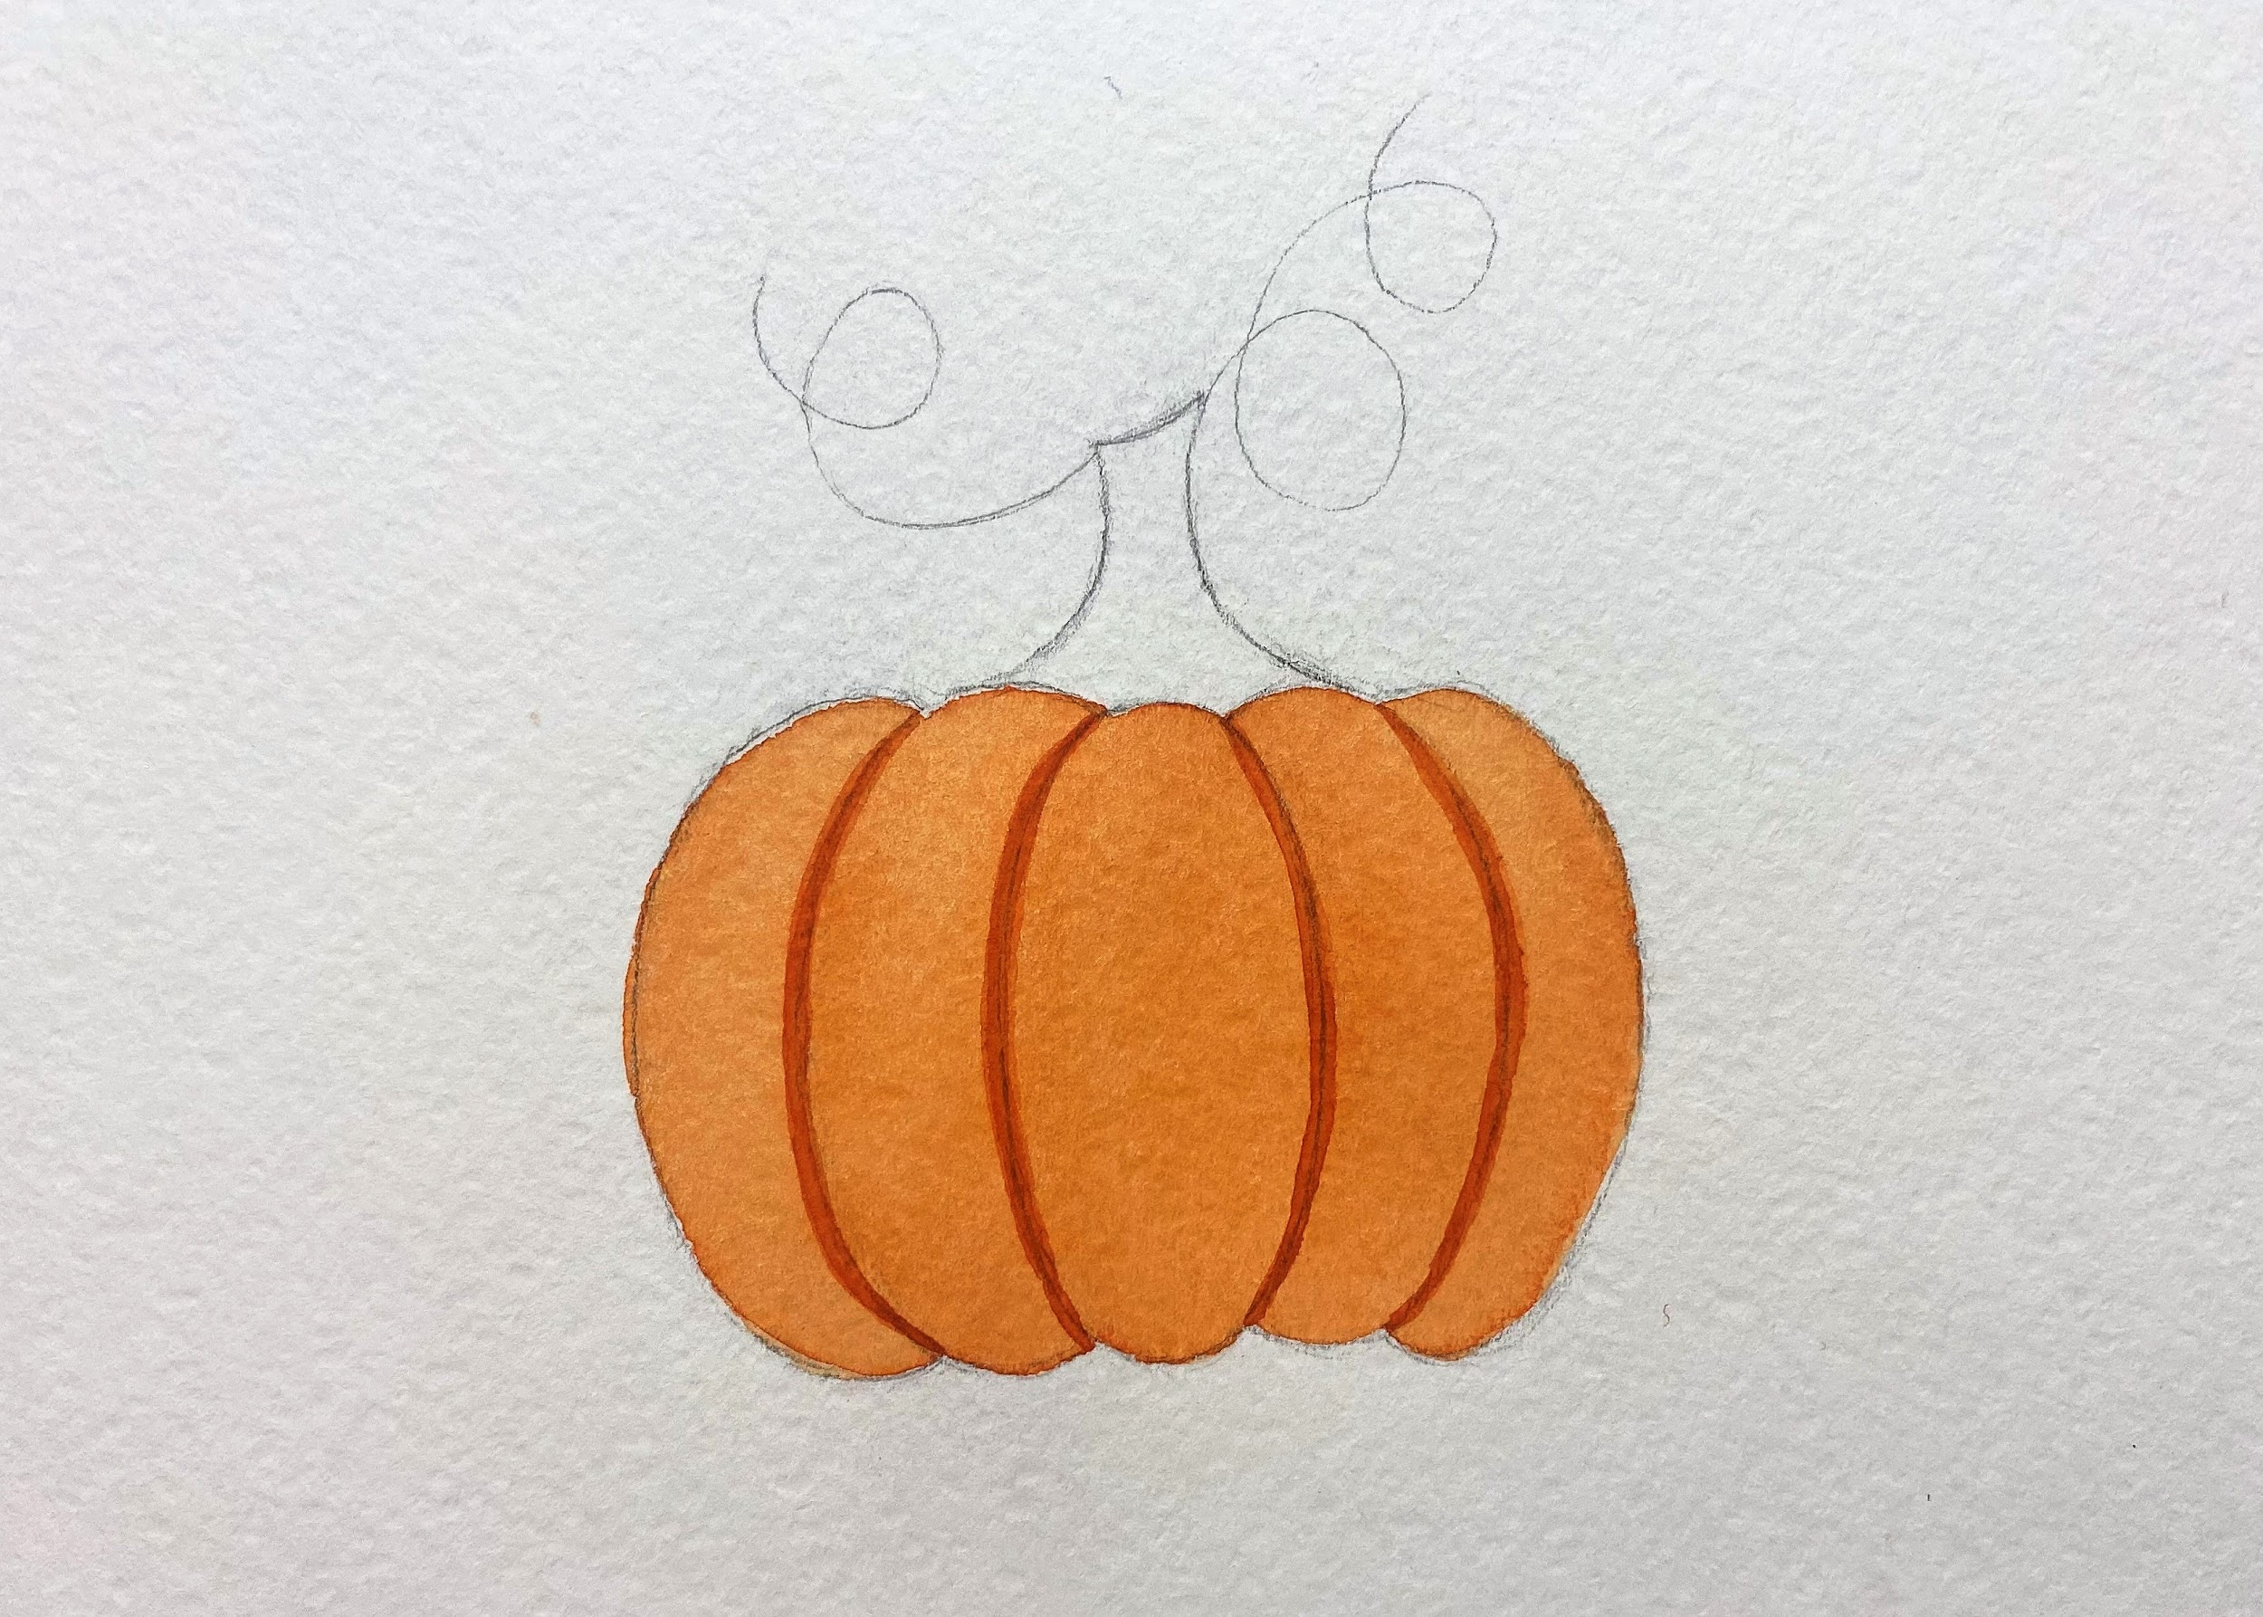
Обведите дольки тёмно-оранжевым цветом и нарисуйте зелень.

Slide 6
Готово!
Рисуйте
с удовольствием!
Смотрите другие мастер-классы для детей
Nsportal.ru

